Slide 1
Кейс «Московский зоопарк»
Маркетинг дестинаций

Slide 2
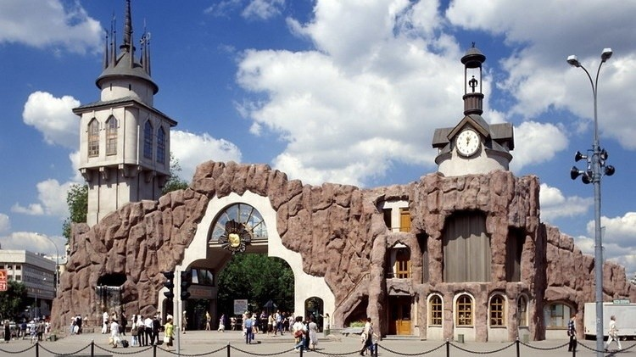
МОСКОВСКИЙ ЗООПАРК
Один из старейших зоопарков в Европе. Основан в 1864 году. Имеет стабильное количество посетителей в год — до 3,5 млн. человек.
Входит в первую десятку зоопарков мира по посещаемости. В его коллекции представлены 1132 видов животных, численность живых экземпляров составляет более 5000 особей.

Slide 3
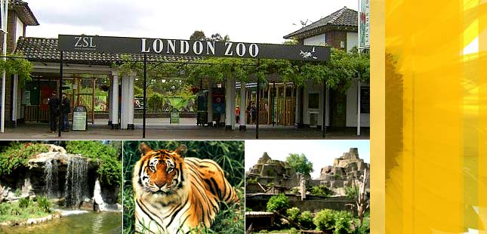
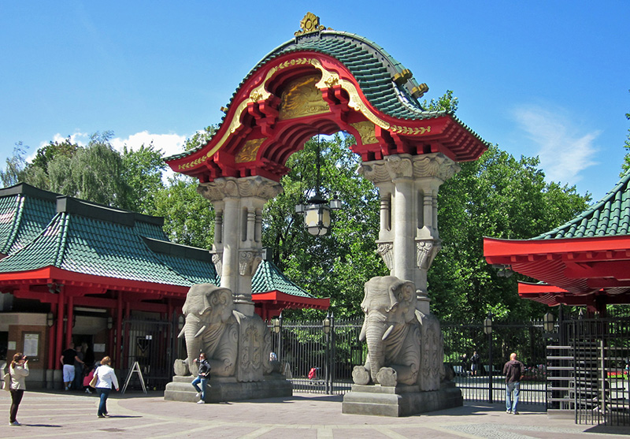
МИРОВЫЕ АНАЛОГИ
Лондонский зоопарк (Великобритания)
Пражский зоопарк (Чехия)
Берлинский зоопарк (Германия)
Зоопарк Базеля (Швейцария)

Slide 4
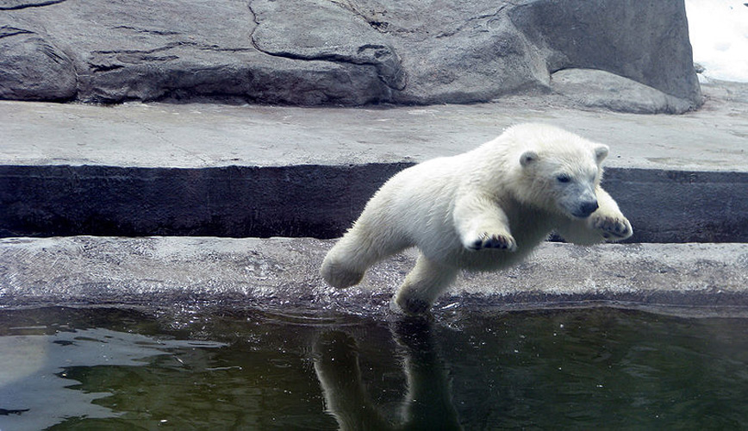
SWOT АНАЛИЗ
Strength
Расположение
Питомник для разведения редких видов животных
Экспозиция "ночной мир"
Террариум
Площадь парка
Отсутствие прямой конкуренции
Большое количество разных видов животных
Крытые павильоны (возможность посещения зимой)
Информативный сайт

Slide 5
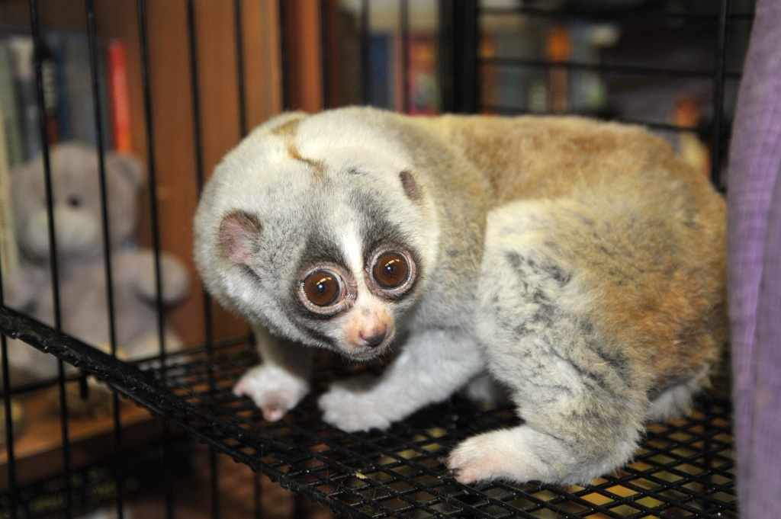
SWOT АНАЛИЗ
Weakness
Презентабельность парка в целом
Непродуманная ценовая политика
Сувенирная продукция плохого качества или ее
полное отсутствие
Мало познавательной информации о животных
Отсутствие интерактива

Slide 6
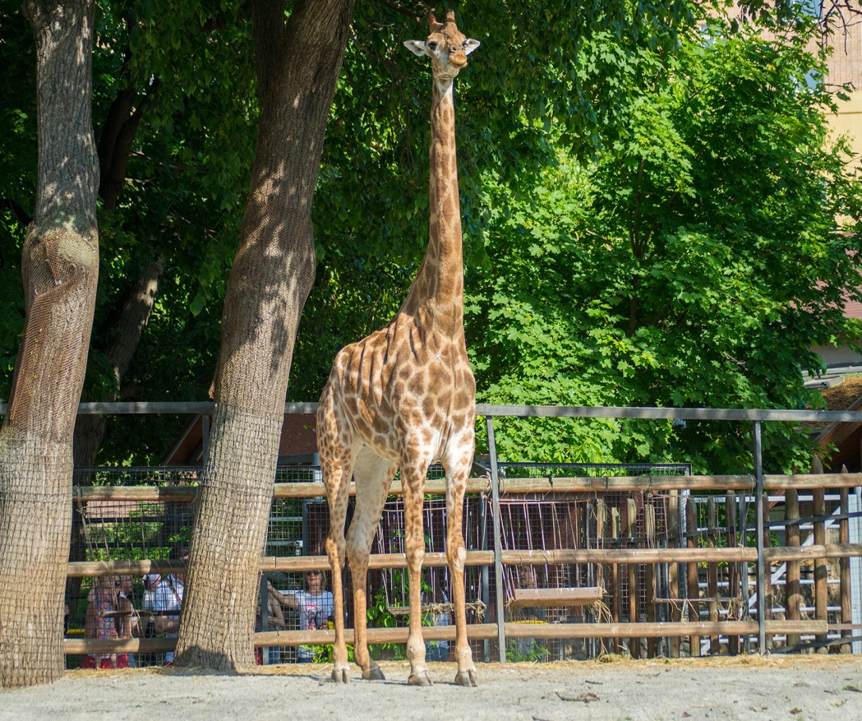
SWOT АНАЛИЗ
Opportunities
Использование территории
Замена магазинов и сувенирных лавок на более современную продукцию
Создание различных активностей
Задействовать IT технологии
Проводить конкурсы, мероприятия, мастер классы на территории зоопарка

Slide 7
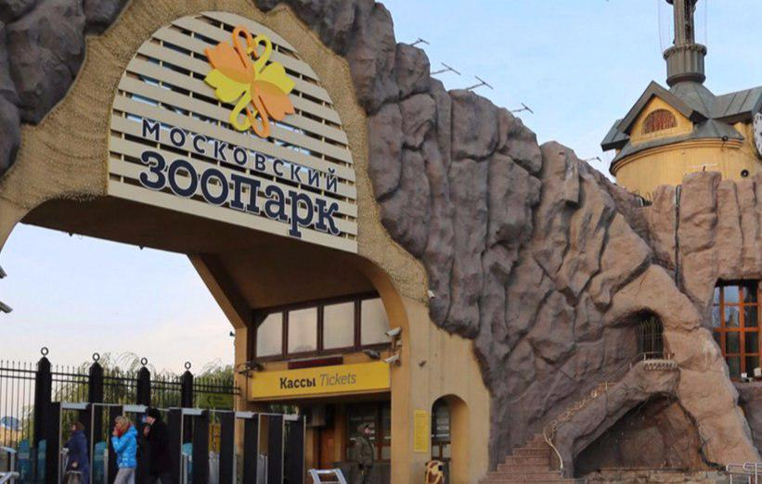
SWOT АНАЛИЗ
Threats
Появление современного большого зоопарка в Москве/Подмосковье
Развитие частных контактных зоопарков

Slide 8
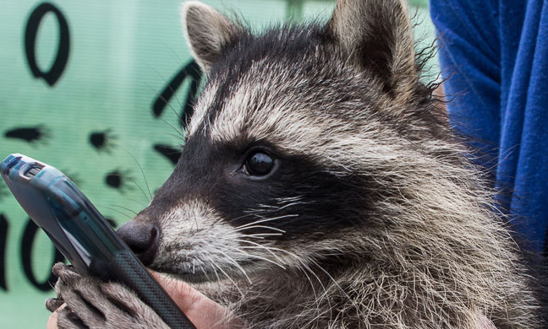
Монетизация
Оптимизация цены на билет (На данный момент существует 2 варианта - либо льготный либо 500 р) Следует снизить цену до 300 руб и создать групповые билеты (например для семьи)
Обновление продукции сувенирных лавок, создание уникальных товаров
Увеличение животных для контактного зоопарка
Создание аналогов шерсти/ шкуры/ кожи животных для тактильного восприятия тех животных, которых запрещено трогать
Смена табличек в парке, создание более красочных схем
Создание фото услуг
Автоматы со специализированной едой для животных

Slide 9
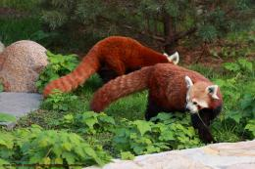
Привлечение media
Публикации в социальных сетях, в особенности группах связанных с животными
Распространение информации в детских садах, школах, институтах
Создание промо акций для групп
Проводить различные конкурсы в соц. сетях (где приз например индивидуальная экскурсия с гидом)

Slide 10
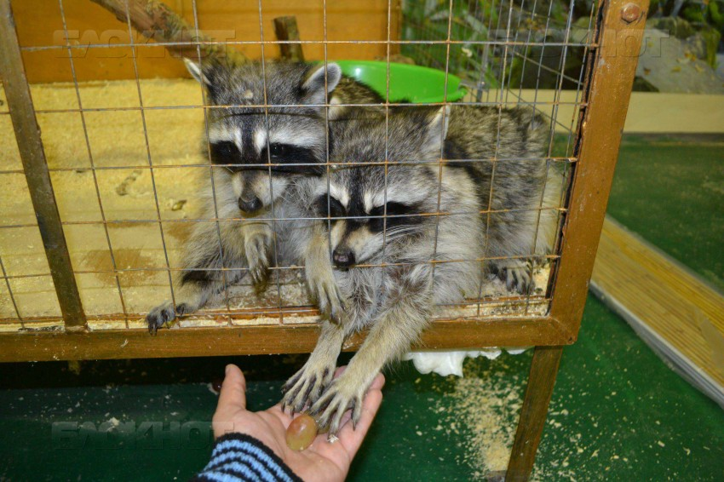
Инвестиции
Новые виды животных
Обновление территории зоопарка
Создание современных павильонов с контактным зоопарком
Создание на территории зоопарка качественных сувенирных магазинов, кафе, мест проведения досуга и т.д.

Slide 11
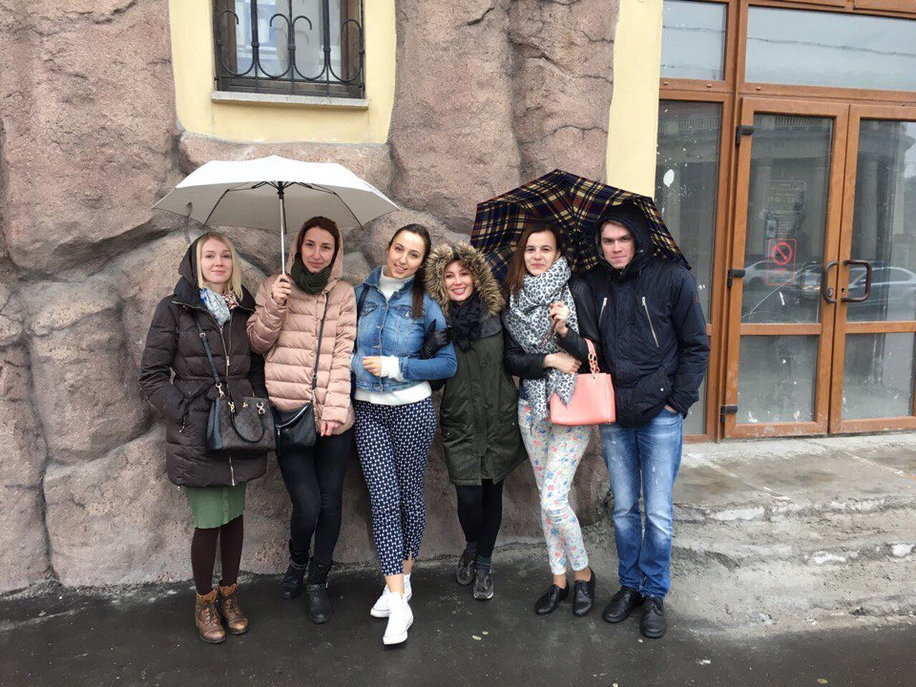
Мы и ЗООПАРК!

Slide 12
Мы и ЗООПАРК!

Slide 13
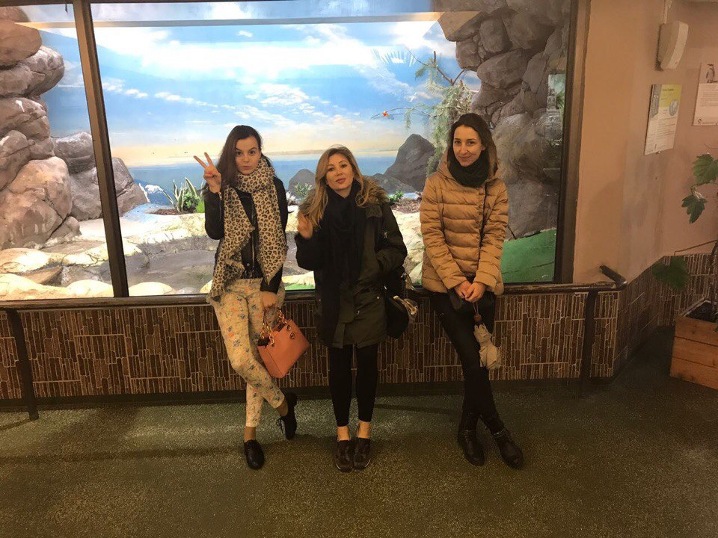
Мы и ЗООПАРК!

Slide 14
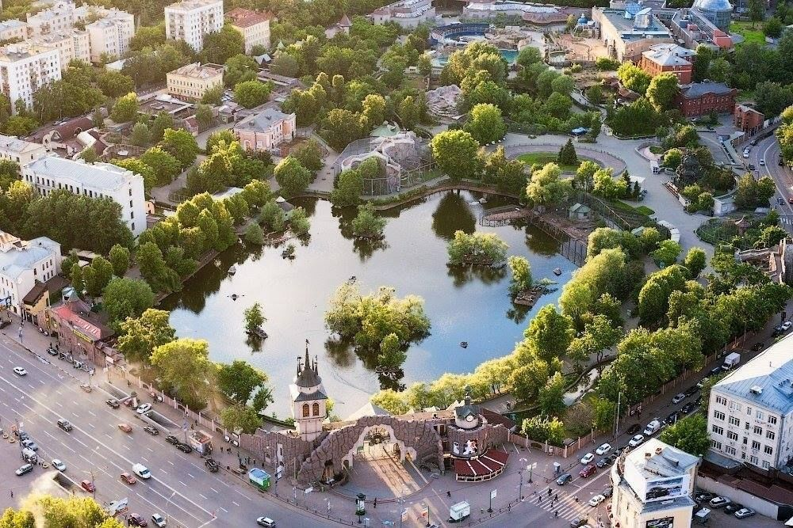
Приходите в Московский ЗООПАРК!

